Slide 1
Bi6420
Ekotoxikologie mikroorganismů https://is.muni.cz/el/1431/jaro2014/Bi6420/index.qwarp
Doc. RNDr. Jakub Hofman, Ph.D.
hofman@recetox.muni.cz
jaro 2014

Slide 2
Bi6420: Ekotoxikologie mikroorganismů
Část 2: MO a toxické látky
Biodostupnost toxických látek pro MO v prostředí
Vstup toxických látek do MO a povrchové bariéry
Interakce toxikantů s mikrobiálními buňkami, obrana MO proti toxikantům, toxicita, biodegradace polutantů

Slide 3
Působení toxických látek na MO
funkce koncentrace
  DOSE – RESPONSE vztah – vyšší koncentrace – vyšší efekt, ALE např. u esenciálních kovů křivka optima a v některých případech efekt hormese
funkce vlastností látky
  chemická struktura, Kow, Sw, Koc, pKa, MW, H, pv
  formy (specie), reaktivita, biodostupnost
funkce vlastností MO, např.
  jaká je buňka typu (prokaryotická či eukaryotická, G+ či G-)
  jaká je morfologie, fyziologie, typ metabolismu
  vliv stavu buněk (fáze buněčného cyklu, spóra či ne)
funkce vlastností (faktorů) prostředí
  pH, CEC, OM, redox, teplota …
  např. vliv pH na mobilitu kovů, kosubstráty, TEA …
  přítomnost surfaktantů …
vstup
Transport, přeměny, toxicita
výstup

Slide 4
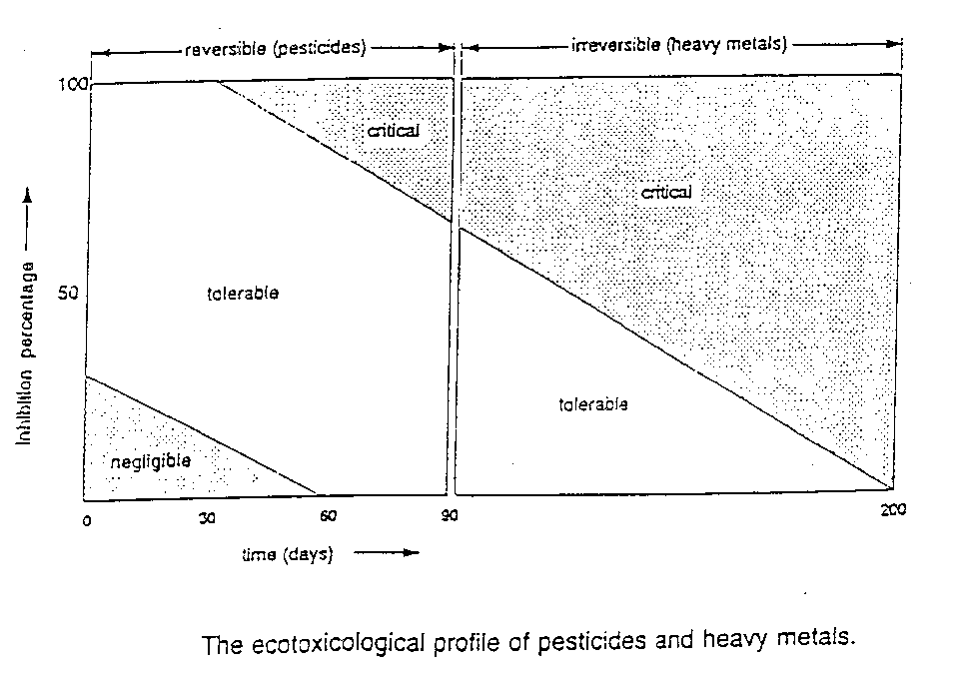
Působení toxických látek na MO
funkce času - lineární, u chronického působení spíše klesá s dobou působení (důsledek adaptace), případně opakovaná expozice
u MO není tak jednoznačně oddělitelná akutní a chronická toxicita
Ireverzibilita působení toxického efektu:

Slide 5
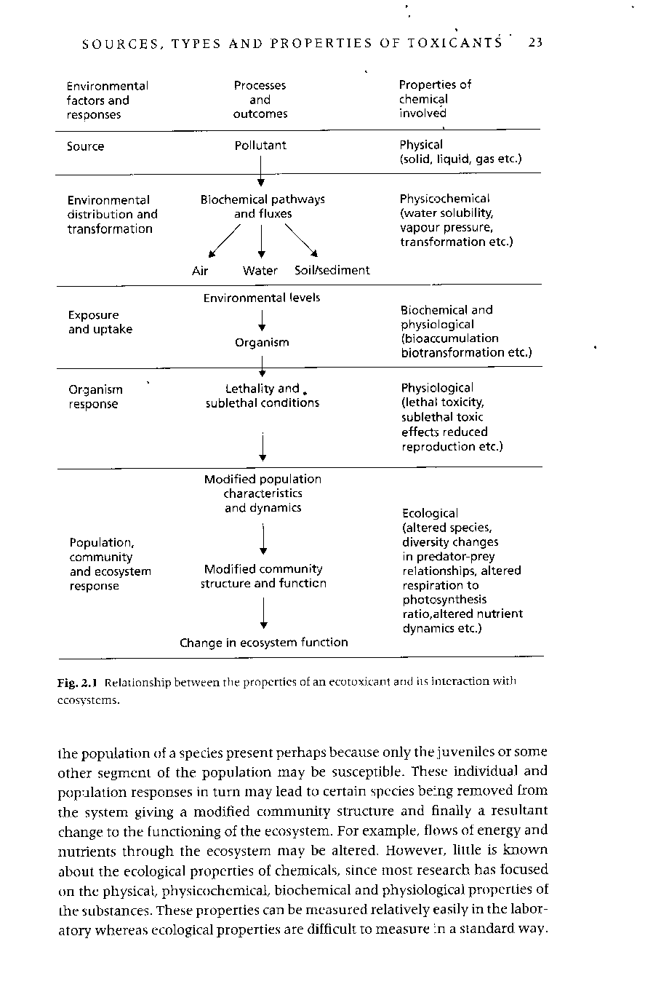
Zjednodušené schéma expozice MO v prostředí
Toxikant v prostředí a jeho osud
Biodostupná forma toxikantu
Vstup do mikrobiální buňky + obrana
Osud v buňce + obrana
Degradace nebo toxicita
Efekty na vyšších úrovních

Slide 6
Biodostupnost toxických látek pro MO v prostředí

Slide 7
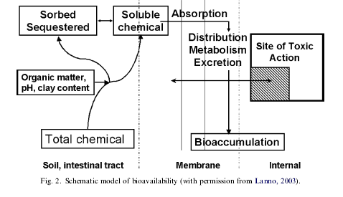
Zjednodušené schéma expozice MO v prostředí
MO

Slide 8
Schéma biodostupnosti a biodosažitelnosti
Cellular membrane
Bound
contaminant
C
Absorbed
contaminant in
organism
Site of biological
response
Association
A
Dissociation
D
E
Released
contaminant
B
Bioavailability processes (A, B, C and D)
Contaminant
interactions
between phases
Transport of
contaminants
to biota
Passage across
cellular
membrane
Circulation within organism,
accumulation in target organ,
toxicokinetics, and toxic effects
Bioaccessibility
(Processes A, B, C and D)C
Bioavailability
(Process D)

Slide 9
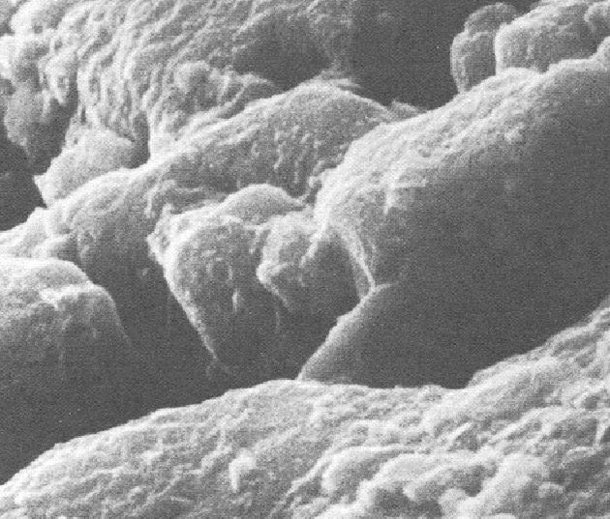
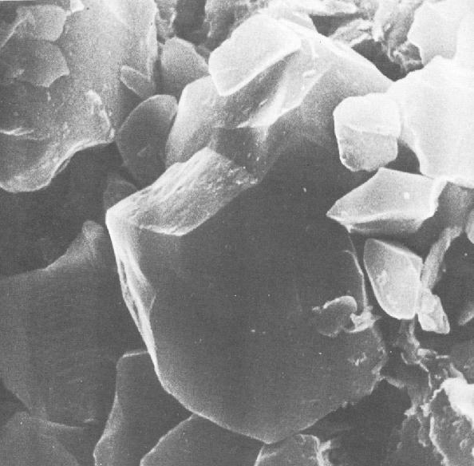
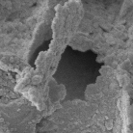
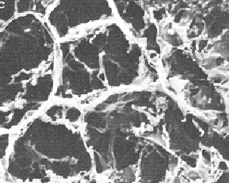
Situace v pevných matricích (půda, sediment)
Písek
(2000 µm - 50 µm)
Prach
(50 µm - 2 µm)
Písek
Prach
10 µm
1-2 µm
bakterie
1 nm kontaminant
Jíl
(2 µm – 0,2 µm)
Organická hmota
(N/A)
Jíl
OM

Slide 10
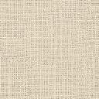

Situace v pevných matricích (půda, sediment)
Surface
sorption
Diffusion in pores
Water soluble
fraction
Organic matter
Mineral
fraction
Surface
sorption
Organic matter
Diffusion into rubbery
organic matter
Diffusion into glassy
organic matter
Semple et al., 2003

Slide 11


Příklad fungování „mass transfer“
Jestliže biota nemůže jít ke kontaminantu ……,
………… tak kontaminant musí jít k biotě !!!!!
Půdní částice a pór v ní
BAKTERIE
Biodegradace či toxicita
Autor schématu K.T. Semple

Slide 12
Princip „mass transfer“ (přesunu polutantu) ?
A
Půdní roztok
Rovnováha
Žádná interakce mikroorganismů
B
Vliv mikroorganismů
Reakce nachýlená ve prospěch desorpce
Autor schématu K.T. Semple

Slide 13
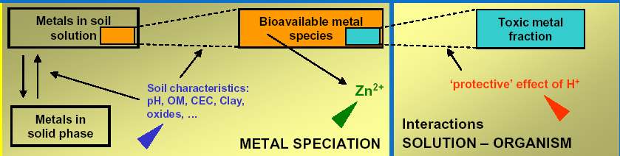
Kovy v prostředí a biodostupnost pro MO
na rozdíl od organických polutantů a dalších toxikantů, kovy nemohou nikdy být degradovány, pouze změna jejich formy, specie ➔ mobility, biodostupnosti
celková koncentrace kovu v prostředí tedy není relevantní z pohledu jeho toxicity, mnohem více je důležitá dostupná frakce: kovy ve formě tzv. volného iontu – free ion
nedostupné jsou většinou kovy vázané na koloidy či povrchy pevné frakce -(kat)iontová výměna, kovy vysrážené či v komplexech (např. reagují s přítomnými fosfáty a sulfáty, hydroxy- a thiolo- skupinami na OM)

Slide 14
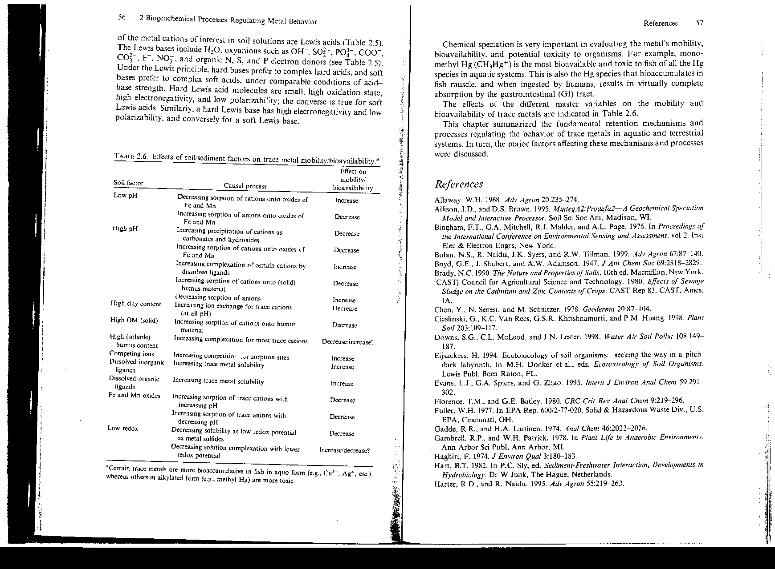
Kovy v prostředí a biodostupnost pro MO
výskyt biodostupných forem kovu závisí silně na faktorech prostředí – CEC, pH, redox a OM, jílové minerály, rozpuštěné sulfidy, komplexační činidla (HA), aktivity MO
Faktor
Proces, který se odehrává
Vliv na mob/biodost

Slide 15
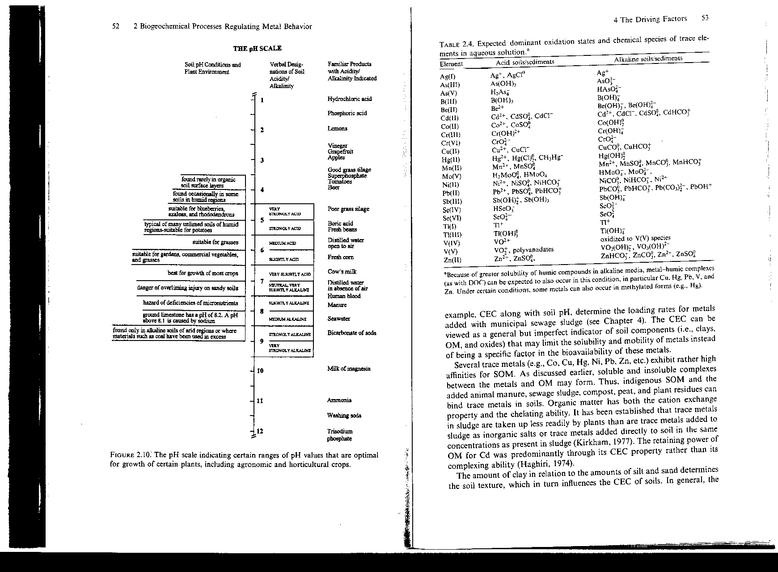
Kovy v prostředí a biodostupnost pro MO
závisí samozřejmě také na vlastnostech kovu: metaloidy (Ge, As, Sb, Se) – tvoří aniontové specie (např. AsO₄³⁻)na rozdíl od kovů, které jsou v prostředí většinou jako kationtové specie

Slide 16
Kovy v prostředí a biodostupnost pro MO
Redox
při aerobních podmínkách (0-800 mV) jsou kovy ve formě volného kationtu
při anaerobních podmínkách (-400-0 mV) jsou vysrážené, např. v sulfidech, uhličitanech
pH
vyšší pH – kovy jsou ve formě nerozpustných fosfátů a uhličitanů, také se snižuje kapacita pH-dependentní CEC
nižší pH – volné kationty nebo rozpustné organokovy, stoupá rozpustnost, naopak vyšší sorpce aniontových specií
Převzato z ISO 17402: Soil quality - Guidance for the selection and application of methods for the assessment of bioavailability in soil and soil materials

Slide 17
Kovy v prostředí a biodostupnost pro MO
Kationtová výměna (KVK, CEC)
kationty kovů se váží na negativně nabité jílové částice v půdě a sedimentech
půdy a sedimenty s vysokou CEC (organické a jílovité půdy) mají nízkou toxicitu, i když jsou celkové koncentrace kovů v nich vysoké
stejně tak ale jsou afinitní k negativně nabitým skupinám na povrchu MO
síla vazby (na abio. i MO) je různá: Al³⁺ > Ca²⁺ = Mg²⁺ > K⁺ > Na⁺
například Al³⁺ má tak vysokou afinitu k aniontům, že se většinou vyskytuje jako Al(OH)₃ a je nedostupný (při poklesu pH se pak uvolní)
toxické kovy tvoří často veliké, dvojmocné kationty, které mají vysokou afinitu k adsorpci ➔ nahradí „živinové“ kovy Ca²⁺ Mg²⁺ K⁺ Na⁺ na površích a zůstanou pevně navázány

Slide 18
Biodostupnost organických polutantů
Většinou jsou persistentní polutanty s nižší polaritou, rozpustností ve vodě a tlakem par, s vyšší hydrofobicitou a lipofilicitou a odolnou chemickou strukturou
Rychle degradovatelné
Pomalu degradovatelné

Slide 19
Biodostupnost organických polutantů
Degradable/removable fraction
Contaminant concentration
Readily available
fraction
Recalcitrant fraction
Non-extractable fraction
Time
Převzato z Semple et al. (2003), E J Soil Sci 54: 809

Slide 20
Interakce organického kontaminantu a NAPL
Půdní roztok
NAPL
Non-aqueous Phase Liquid
Půdní částice
Autor schématu K.T. Semple

Slide 21

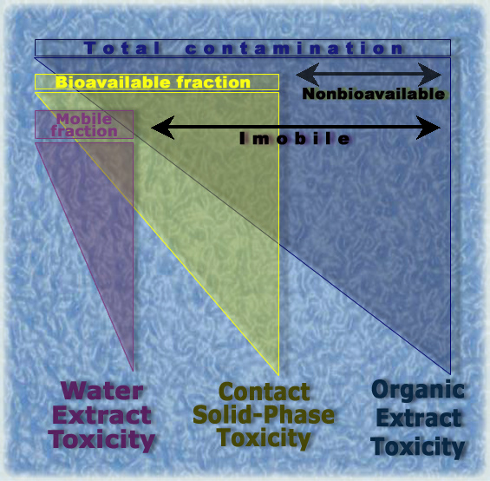
Způsoby degradace
Soil-associated HOC
Dissolved HOC
To stejné platí pro toxicitu, takže …
Degradation by
direct contact
Degradation in the
aqueous phase
Autor schématu K.T. Semple

Slide 22
Napodobení biodostupnosti HOC pro MO
Mikroorganismus
Desorbovaný
HOC
?
Hydrofóbní kontaminant (HOC) vázaný na půdu
Chemická metoda
Autor schématu K.T. Semple

Slide 23
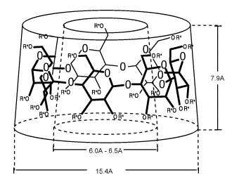

Napodobení biodostupnosti HOC pro MO
Hydrofilní
navenek
Hydrofobní
kavita
Komplex
Hydroxypropyl-β-cyclodextrin-kontaminant
Hydroxypropyl-β-cyclodextrin

Slide 24
Napodobení biodostupnosti HOC pro MO
HPCD (25 mL)
Centrifugace 5000 g
Teflonové centrifugační zkumavky, půda (1.5 g)
Třepačka (20 h)
Analýza HPLC po štěpení MeOH či analýza na LSC pro 14C značené látky
Supernatant odebrán

Slide 25
Napodobení biodostupnosti HOC pro MO

Slide 26
Napodobení biodostupnosti HOC pro MO
Extrakce cyklodextrinem dokáže mimikovat biodostupnost pro bakterie
Klíčový
transfer
Cyclodextrin
Enkapsulace
Transfer do
roztoku
Biodegradace
Vázaný na
půdu
Extrakce
organickým
rozpouštědlem
Rozpuštění do
rozpouštědla
Notes:
20

Slide 27
Vstup toxických látek do MO a povrchové bariéry

Slide 28
Povrchové bariéry mikroorganismů
důležité proto, že mikrobiální ekotoxikologie MUSÍ uvažovat přímé interakce buněk s vnějším prostředím
povrchové bariéry zabezpečují přísun živin a zároveň chrání obsah buněk
buněčná stěna (ne u všech MO)
cytoplazmatická membrána
definují také antigenní vlastnosti buněk
pozor: zatímco u prokaryot (není kompartmentace buňky) toxické látce stačí pouze proniknout přes membránu / stěnu, u eukaryot jsou ještě další bariéry

Slide 29
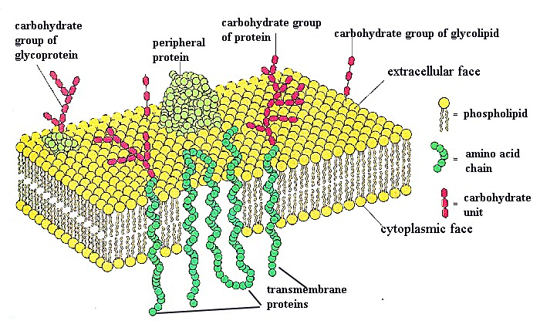
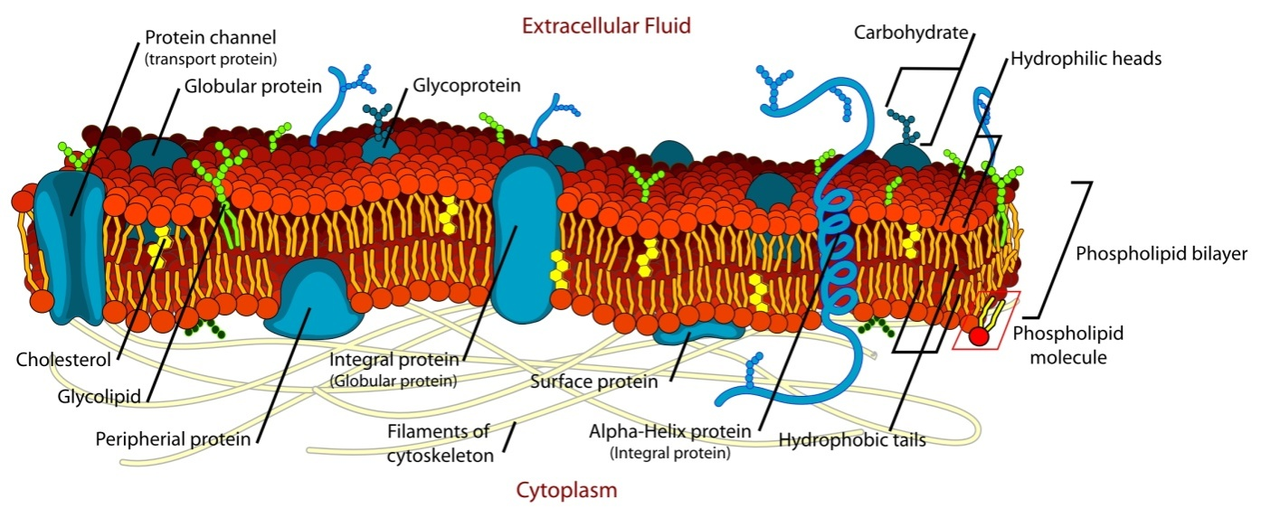
Cytoplazmatická membrána
biomembrána - biofilm z fosfolipidů s vnořenými proteiny, obsahuje i membránové receptory a enzymy - model mozaiky,
není jen bariérou, má i své funkce, zejména u prokaryot nahrazuje celou řadu organel eukaryot:
  respirační řetězce a četné enz. systémy
  aparát fotosyntézy, ATP-áza
  transportní proteiny
  zakotven bičík
  syntéza a hydrolýza fosfolipidů
  poslední krok syntézy buněčné stěny

Slide 30
Procesy transportu přes membránu
pasivní trasport – difúze
i skrze buněčnou stěnu
pohyb molekul dle koncentračního gradientu
závisí na ploše a tloušťce membrány / buněčné stěny, lipofilicitě a ionizaci toxikantu (lipofilní látky – dobře, kationty – zůstávají často navázány na negativně nabité fosfolipidy), na molekulové hmotnosti (malé molekuly < 0,4 nm dobře)
usnadněný transport
transmembránové proteiny vyvazují extracelulární látky a usnadňují přenos přes membránu
aktivní transport
„pumpy“ po/proti koncentračnímu gradientu (i cíleně VEN z buňky – obrana buňky proti toxickým látkám)
navázání látky na receptor / přenos přes membránu za spotřeby ATP
endocytoza
transport větších molekul pinocytozou

Slide 31
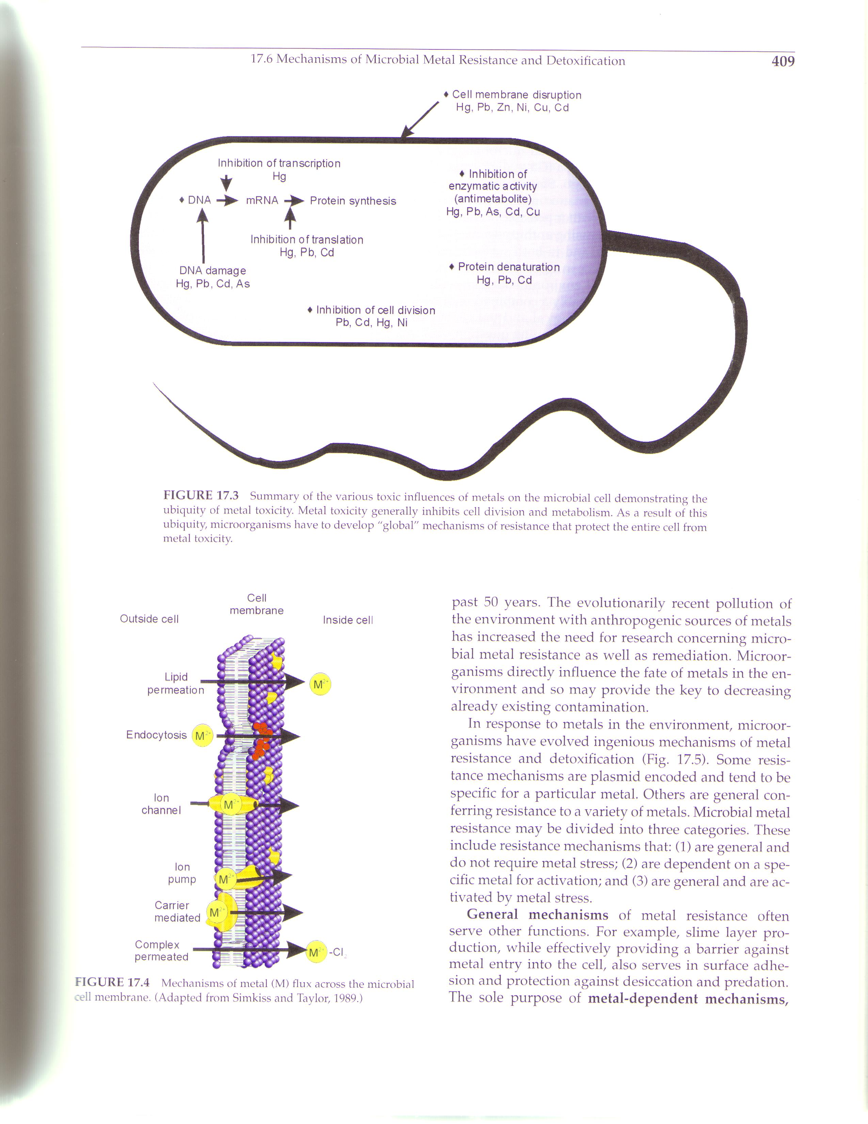
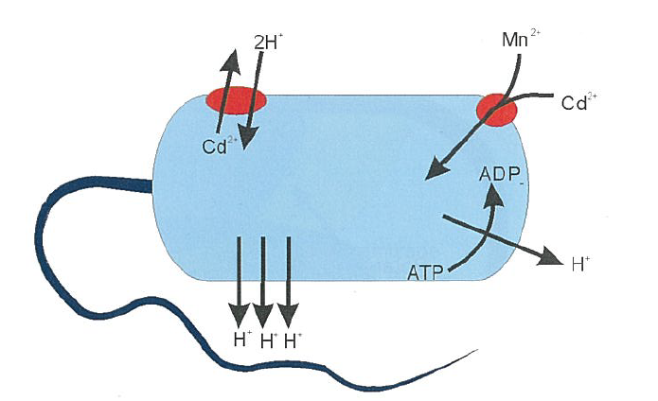
Vstup kovů do MO
JE řada mechanismů. Jak mohou kovy vstoupit do MO
MO mají vyvinuty speciální transportní systémy pro esenciální kovy přes membránu, těmi ale vstupují i toxické kovy
      (např. Cd²⁺ vstupuje transportním systémem pro Mn²⁺, který je založen na membránovém potenciálu – 2-mocný kov za 2 H⁺)
(difúze, pasivní transport)
(velké molekuly)
(aktivní transport)
From: Maier et al. (2000): Environmental Microbiology, Academic Press

Slide 32
Organické polutanty a membrána
Pokud jsou lipofilní, rozpouští se v lipidické dvojvrstvě a prochází velmi dobře
Ionizovatelné a velké molekuly hůře
Buněčná membrána je považována za hlavní místo akumulace organických kontaminantů u mikroorganismů
Toxicita organických kontaminantů bez náboje jako jsou ropné uhlovodíky nebo organická rozpouštědla je z velké části způsobena nespecifickým narkotickým typem účinku
Nespecifická toxicita narkotického typu je založena na rozdělení rozpuštěného kontaminantu v lipofilní vrstvě buněčné membrány, což způsobí narušení integrity (celistvosti) membrány
Jedním z následků vystavení membrány kontaminantu je zvýšení její propustnosti (a tím i usnadnění přenosu dalších kontaminantů)

Slide 33
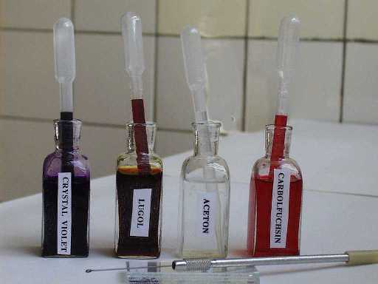
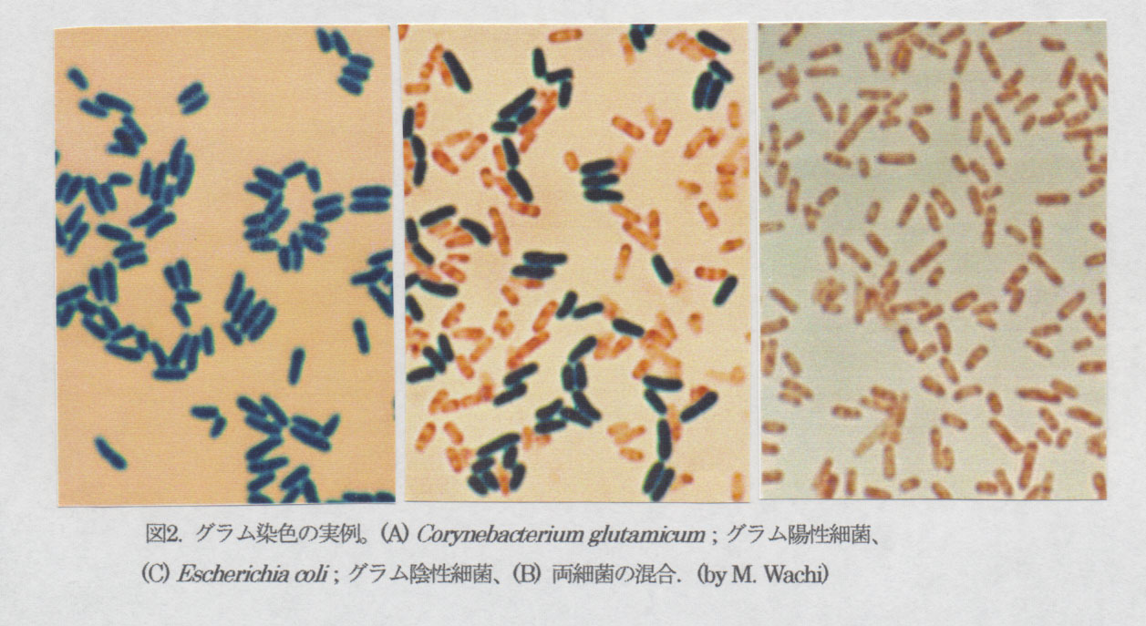
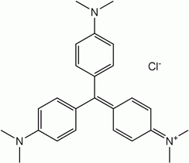
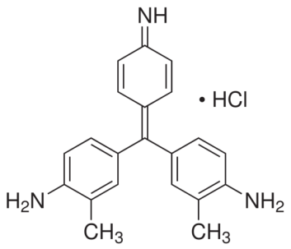
Buněčná stěna
není propustná pro makromolekuly
mezi membránou a stěnou je tzv. periplazmový prostor, kde probíhají některé enzymatické aktivity
z pohledu přestupu kontaminantů je důležitá zejména u prokaryot
rozdělení na gram-pozitivní a gram-negativní
G+ - barvivo setrvá v tlusté vrstvě peptidoglykanů
Gramovo barvení ...

Slide 34
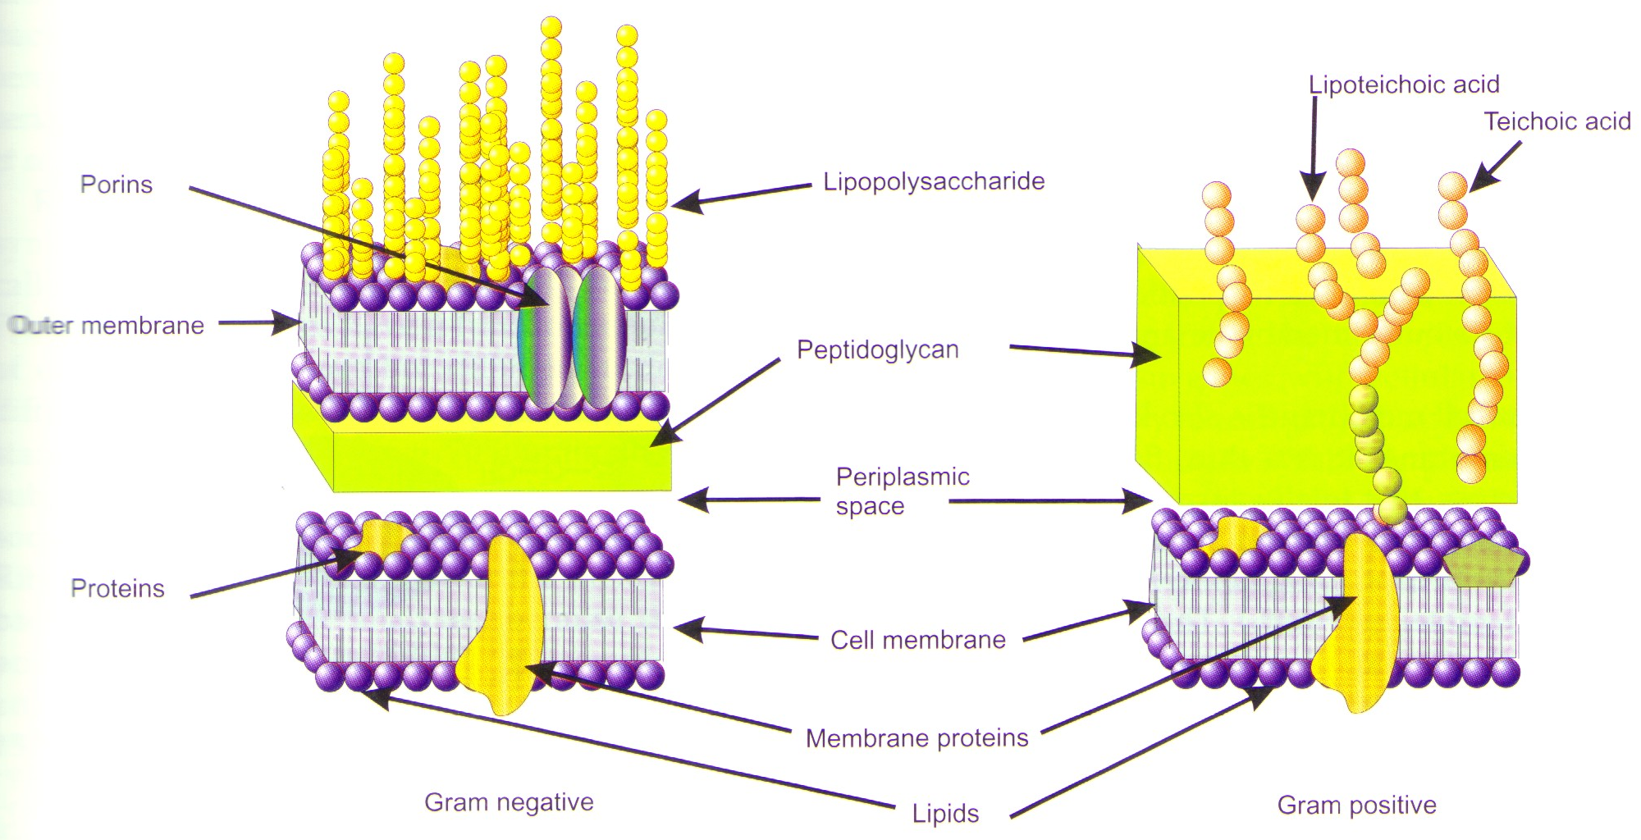
Buněčná stěna
G- stěna je tenčí a méně hmotná
lipopolysacharidy určují antigenní specifitu
- síťovina polymerů je pevnější než u G-
- mnoho vrstev zesíťovaného peptidoglykanu
- teichoové kyseliny váží dvojmocné kationty
- buněčná stěna neobsahuje lipidy
From: Maier et al. (2000): Environmental Microbiology, Academic Press

Slide 35
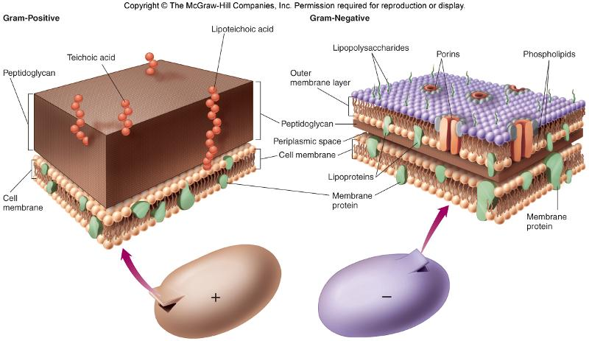
Buněčná stěna

Slide 36
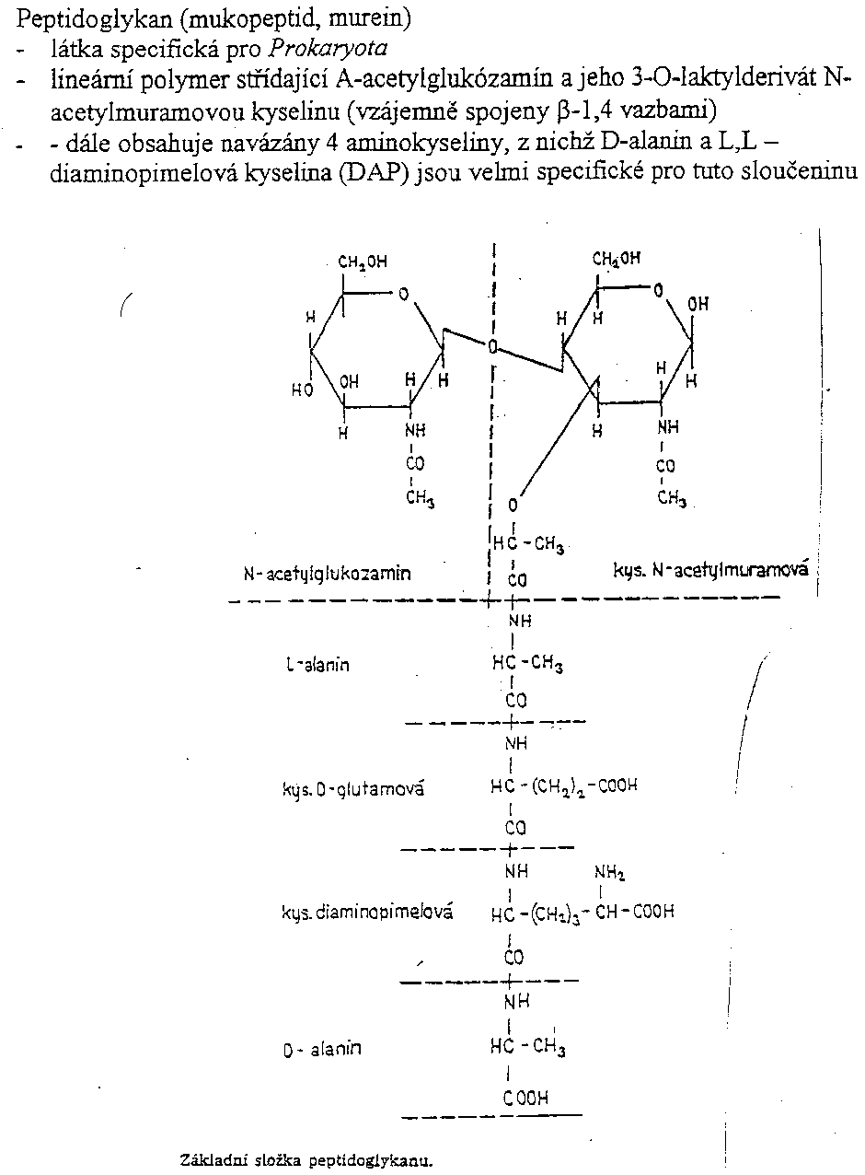
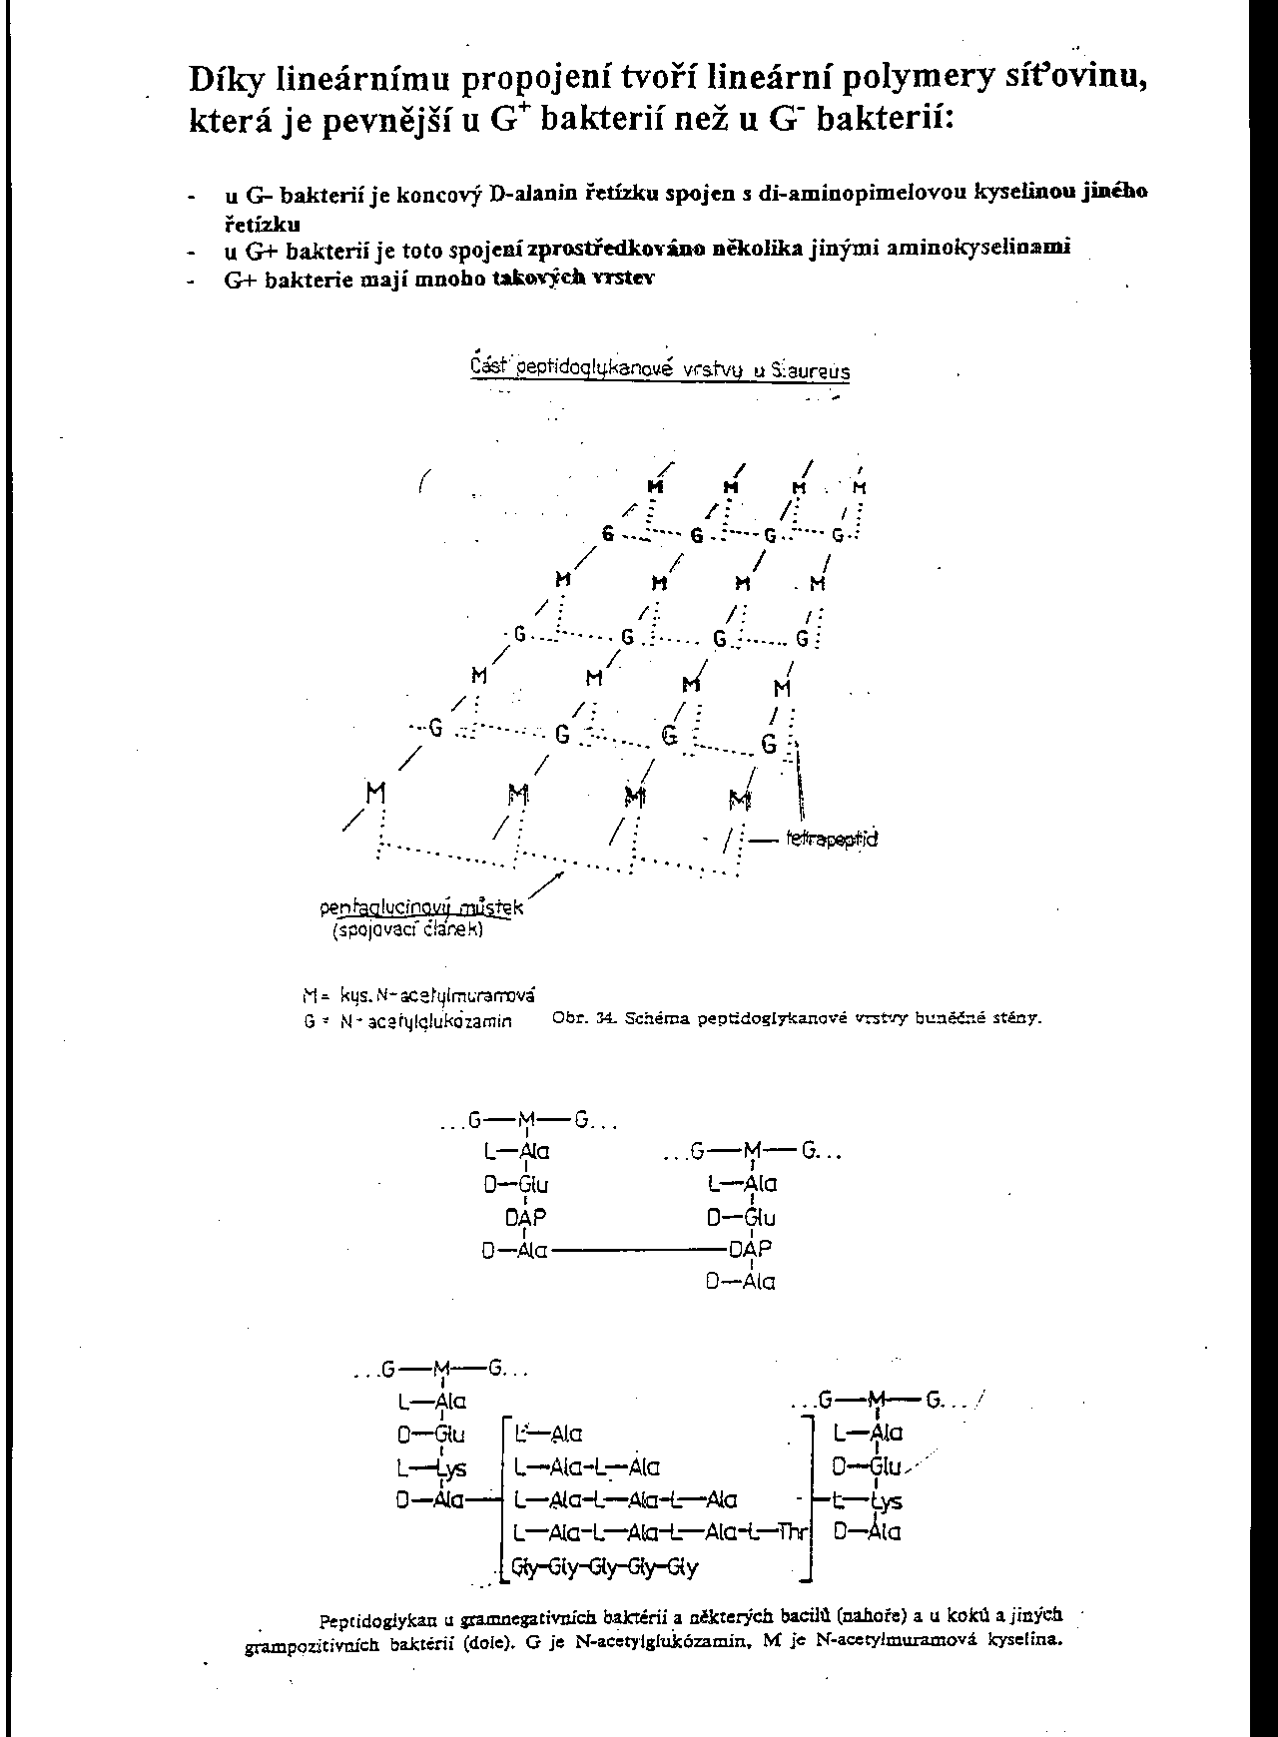
Peptidoglykan
Zesíťování G-
Zesíťování G+

Slide 37
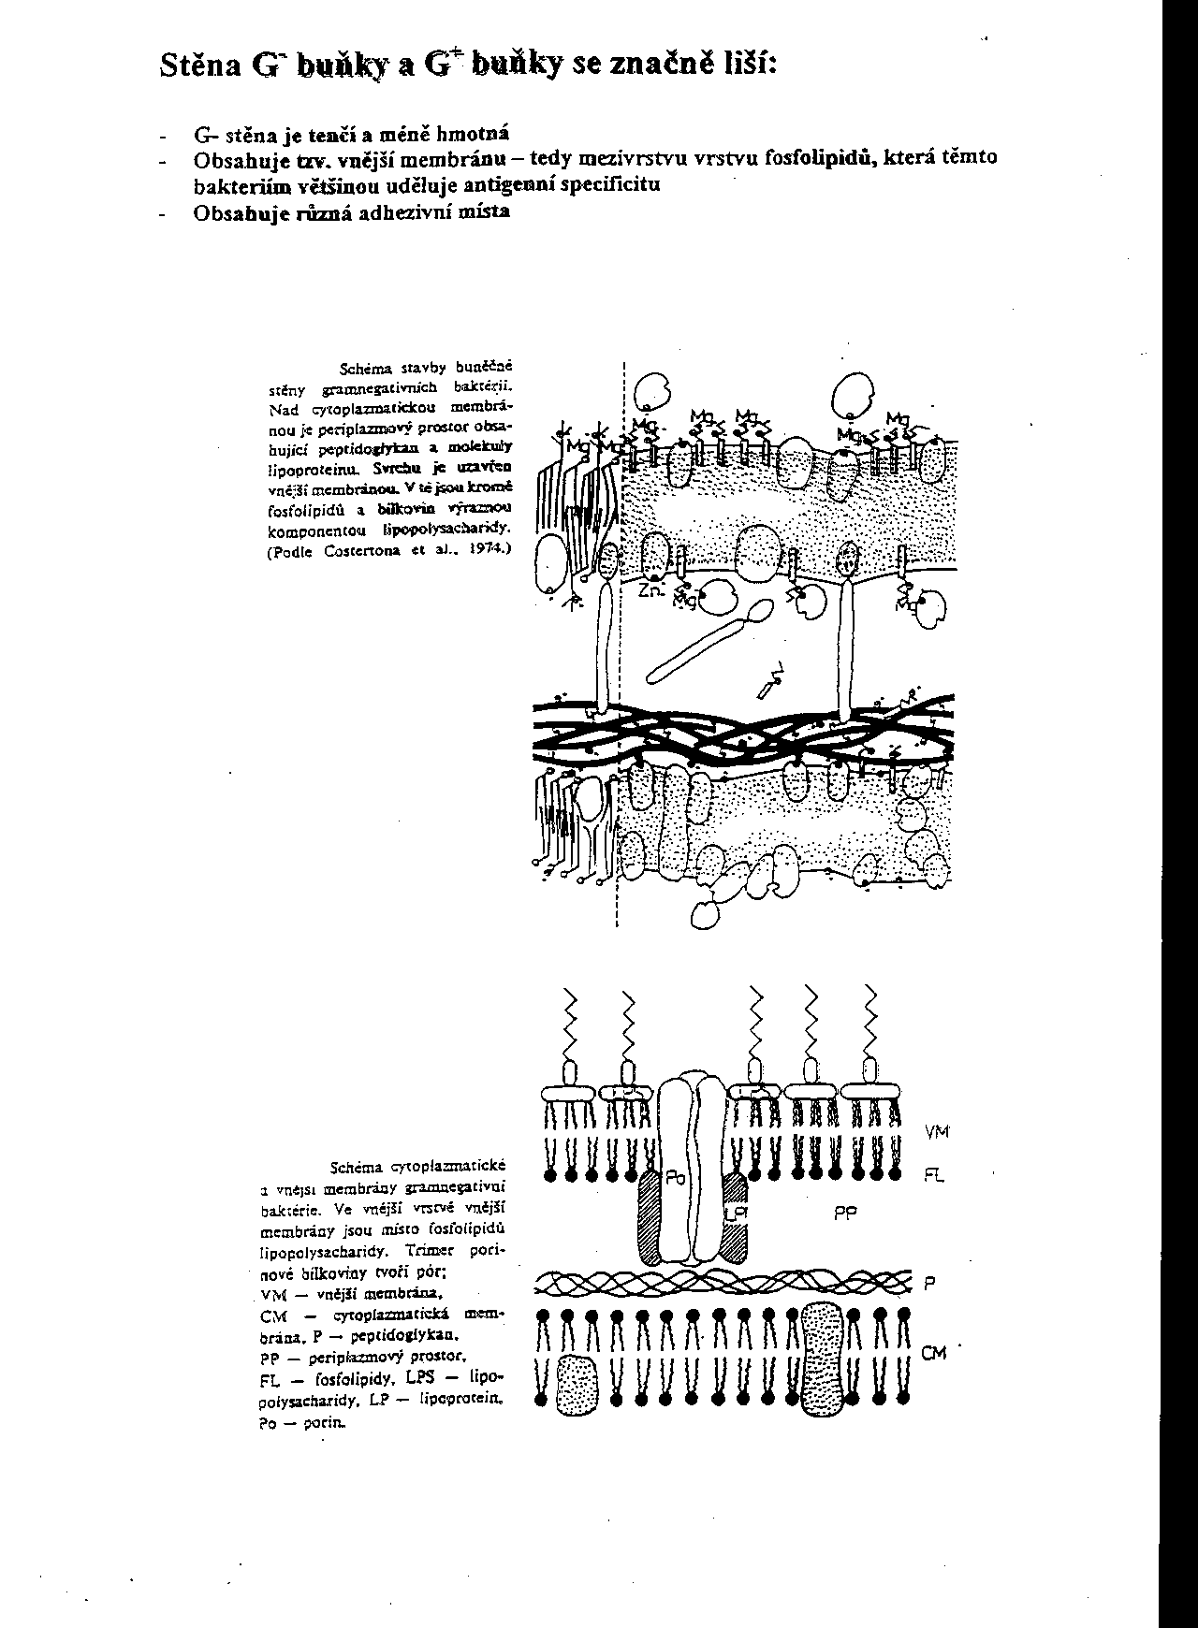
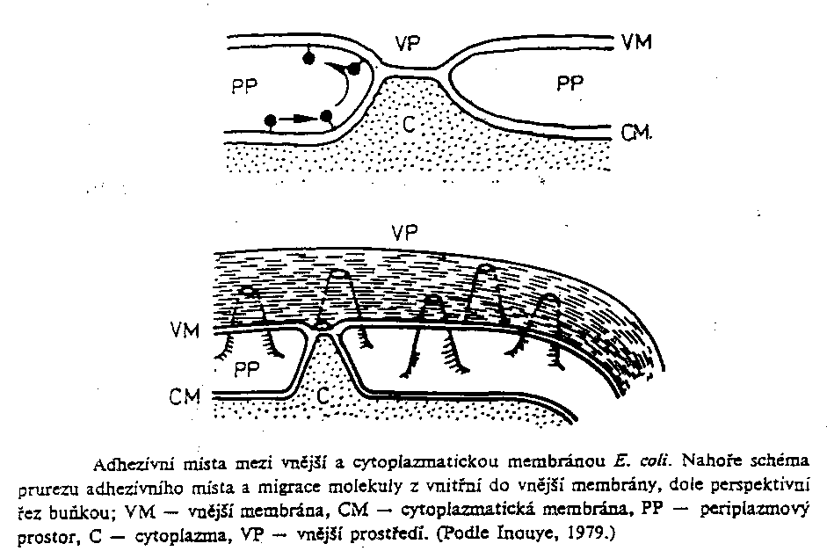
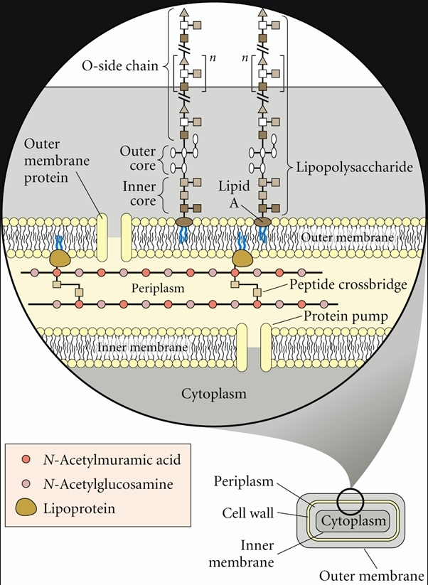
Gram negativní BCT

Slide 38
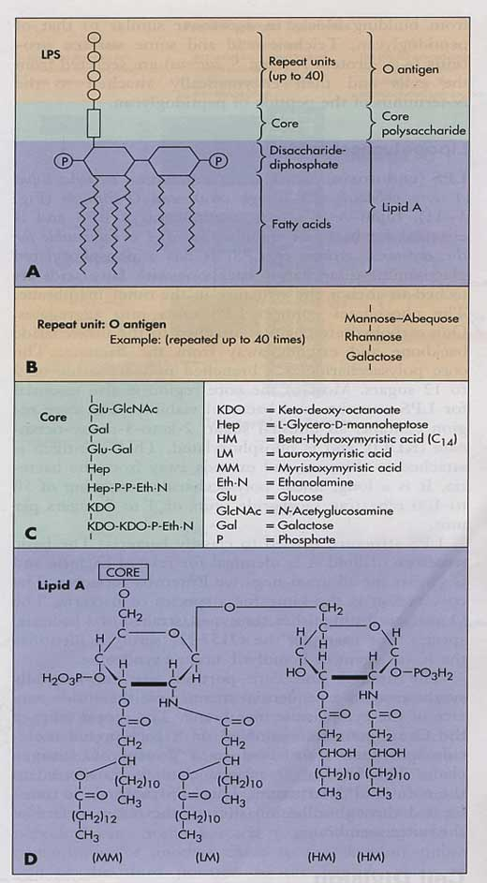
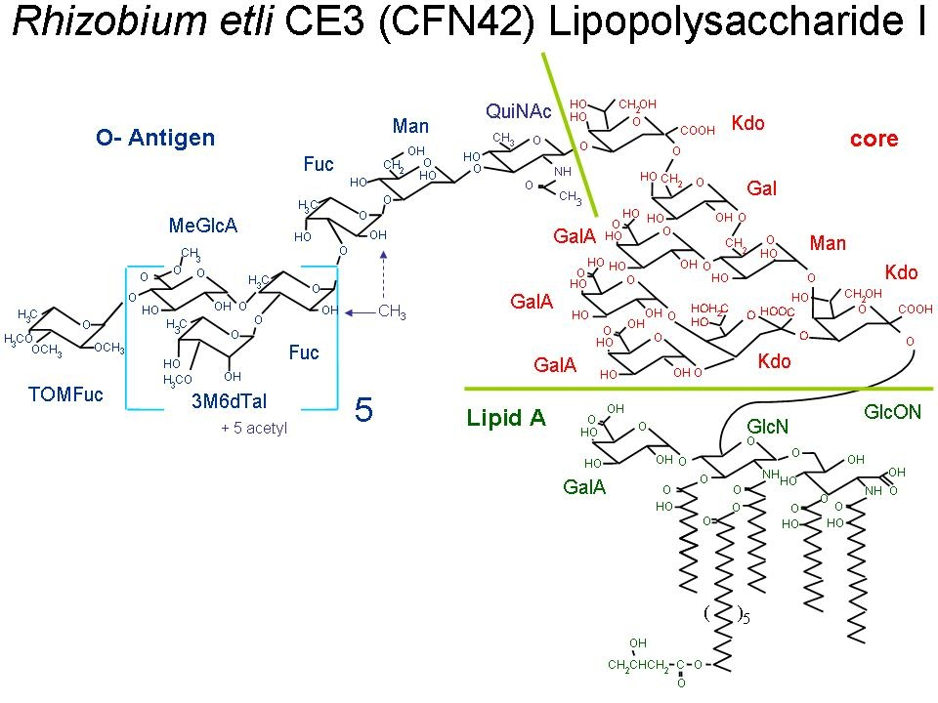
Lipopolysacharidy (LPS)

Slide 39
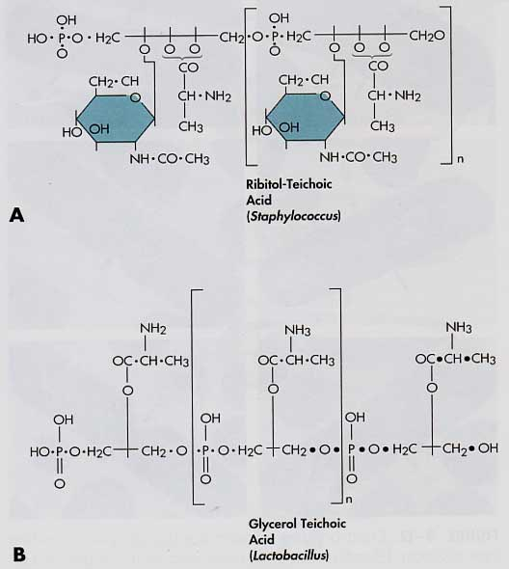
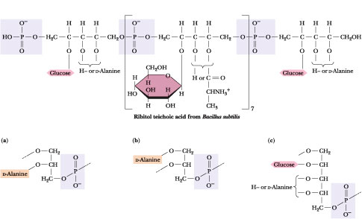
Teichoové kyseliny

Slide 40
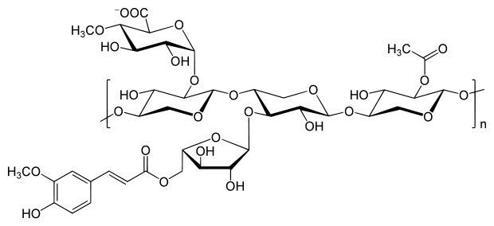
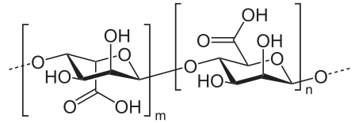
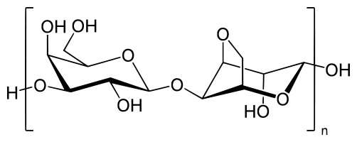
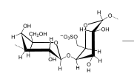
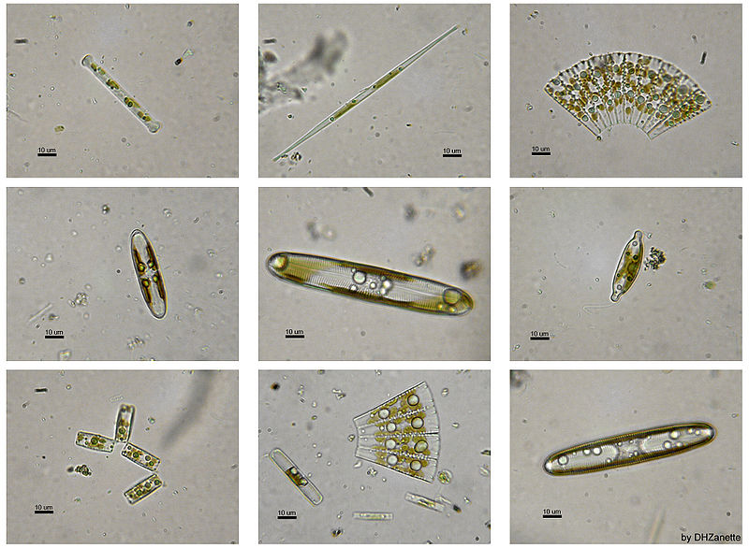
Buněčná stěna řas
Skládá se z polysacharidů (např. celulóza) a/nebo řady glykoproteinů:
    celulóza
    manany (polymer monózy) – mořské zelené řasy
    xylany – zelené řasy, vysoce síťovaný polymer xylózy
    alginová kyselina – hnědé řasy, lineární polymer, složený
    z jednotek kyseliny D-manuronové a L-guluronové,
    vázaných převážně glykosidickou vazbou
    sulfonované polysacharidy – velice časté, ruduchy,
    např. agaróza, carrageenan, porphyran …
    sporopollenin (složitý polymer z FA, fenolů, karotenoidů)
    ionty Ca
Rozsivky syntéza b. stěny z H₄SiO₄, uvnitř buňky polymerizace a transport na povrch (menší spotřeba E než org. polymery, vysoké růstové rychlosti rozsivek)

Slide 41
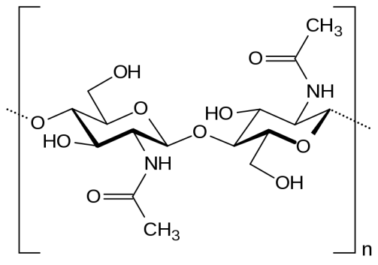
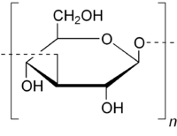
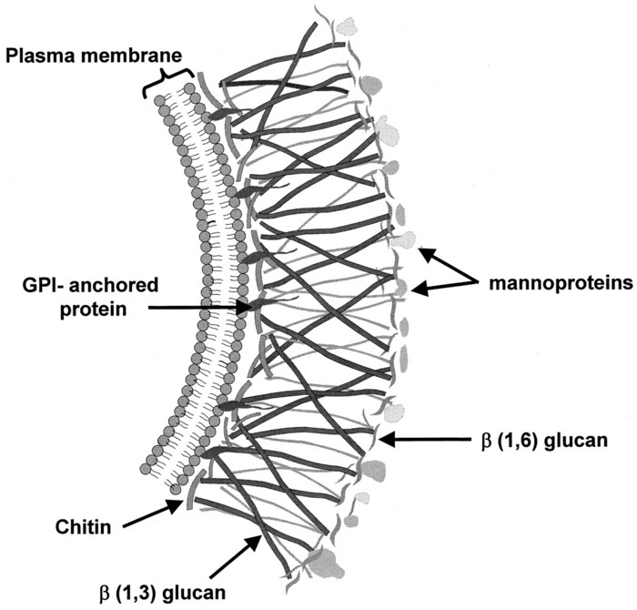
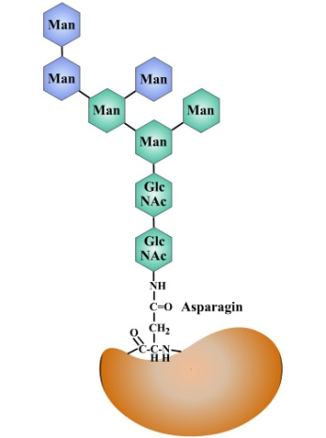
Buněčná stěna hub
Chitin + další polysacharidy (nemají celulózu)
Nad plasmatickou membránou jsou tři vrstvy:
  Chitin – polymer N-acetyl-D-glucosaminu
  β-1,3-glucan (zymosan) – polymer D-glukózy
  glykoproteiny obsahující manózu, které jsou směrem ven z buňky spojeny s velkým množstvím polysacharidových řetízků

Slide 42
Interakce toxikantů s mikrobiálními buňkami, obrana MO proti toxikantům, toxicita, biodegradace polutantů

Slide 43
Jsou velké rozdíly dle typu toxikantu
Jedy nespecifické:
  nespecificky narušují struktury buňky
  např. kyseliny a zásady, soli těžkých kovů (sráží bílkoviny cytoplazmy), halogeny, alkoholy, aldehydy
  nepolární narkotická toxicita – interakce nepolárních látek s plamatickou membránou – snížení její fluidity (bazální toxicita)
Jedy specifické:
  enzymové jedy – inhibice enzymů
  interakce se specifickými receptory
  interakce s DNA/RNA
  narušení redox potenciálu či gradientů na membránách
  kompetice se substráty či přirozenými ligandy
  mitotické jedy - u eukaryot blokují průběh mitózy
  cytostatika - zastavují buněčné dělení
  mutageny – u MO spíše zlepšují vývoj resistence
  kancerogeny - nemá smysl je takto brát u mikroorganismů!
  antibiotika - blokují některé syntézy

Slide 44
Interakce polutantů s MO
nepolární narkóza (bazální toxicita, membránová toxicita) – projeví se až spíše ve vyšších koncentracích a koreluje s Kow
polární narkóza - pokud je organický polutant polárnější (= tedy i reaktivnější) může působit na membránové proteiny, efekty při nižších koncentracích než by odpovídalo Kow
  POZN.: u prokaryot je v membráně situována celá řada klíčových funkcí (respirační řetězce, aparát fotosyntézy, tvorba ATP, transportní proteiny, biosyntézy …) ➔ dopad polutantů na membránu ovlivňuje i tyto funkce

Slide 45
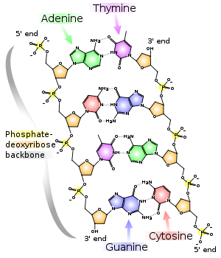
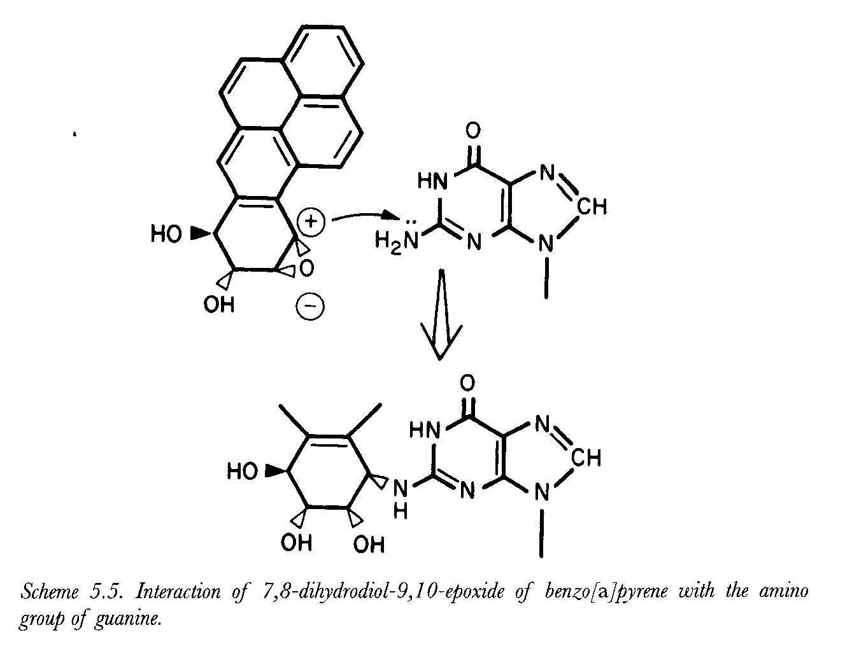
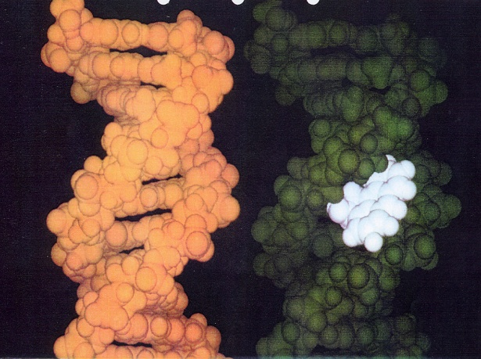
Interakce polutantů s MO
napadání makromolekul
  reaktivní toxicita: nižší koncentrace než pro narkózu
  toxicita elekrofilních skupin (org. kontaminanty po oxidaci/metabolizaci – epoxidy, chinony apod. či heterocyklické – PANHs, nitroPAHs atd.) - útočí na e- bohatá místa makromolekul (nukleotidy, SH-, NH2- v proteinech, fosfolipidech a NA)
  nebo začlenění hydrofóbní interakcí do biomolekuly (planární molekuly)

Slide 46
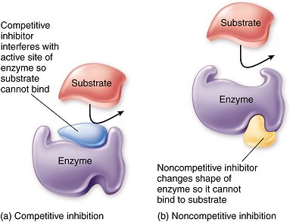
Interakce polutantů s MO
specifické typy toxicity
  inhibice konkrétních enzymů
  kompetitivní či nekompetitivní typ interakce vedoucí k narušení vazby substrátu a funkce enzymu
  např. inhibice enzymů respiračního řetězce
  reakce s membránovými či nukleárními receptory

Slide 47
Základní skupiny polutantů potenciálně toxických pro MO
Chlorované uhlovodíky, organochlorové látky | DDT, PCB, PCDD/Fs
Polychlorované bifenyly (PCB) | PCB153
Polycyklické aromatické uhlovodíky (PAU) | Benzo[a]pyren
Polychlorované dibenzo-p-dioxiny („dioxiny“) a –furany | 2,3,7,8-TCDD
Těžké kovy, toxické kovy | Hg, Pb, Cd (+ další)
Organokovové látky | Alkyl-cíny
Organofosfáty | Látky (insekticidy) – např. parathion
Pesticidy | Toxické pro nežádoucí organismy („pests“) | DDT, parathion, glyfosát (round-up), atrazin
Insekticidy | Toxické pro hmyz/členovce | DDT, parathion
Herbicidy | Toxické pro rostliny | 2,4-D, glyfosát, atrazin
Fungicidy | Toxické pro houby/plísně | Pesticidy s toxickými kovy (Hg, Cu)
Lipofilní (hydrofobní) | Rozpustné v tucích / málo rozpustné ve vodě | DDT
Hydrofilní | Rozpustné ve vodě | Fenol, moderní insekticidy
Neutrální organické látky | Látky bez náboje (neionizují se) | DDT, PCB
Surfaktanty, detergenty | Látky snižující povrchové napětí na rozhraní dvou fází | Nonylfenol, alkylbenzen sulfonáty
Persistentní látky | Velmi dlouhý život v prostředí (nedegradují se) | DDT, PCB

Slide 48
Jsou velké rozdíly dle typu toxikantu
Kovy – nemohou být degradovány biologicky ani chemicky, pouze změněna jejich mobilita, forma či mohou být odstraněny (ve smyslu přemístěny) do jiného prostředí, z toho vyplývá několik závěrů:
    Nejvíce riziková je většinou forma tzv. volného iontu
    Celková koncentrace je irelevantní z pohledu rizika
    Závislost na redox, pH, obsah dalších látek apod.
    MO dokáží sorbovat kovy a měnit jejich formu – využití při remediacích
Organické kontaminanty – mikroorganismy řadu z nich dokáží transformovat, toho se využívá při biodegradacích

Slide 49
Kovy a MO

Slide 50
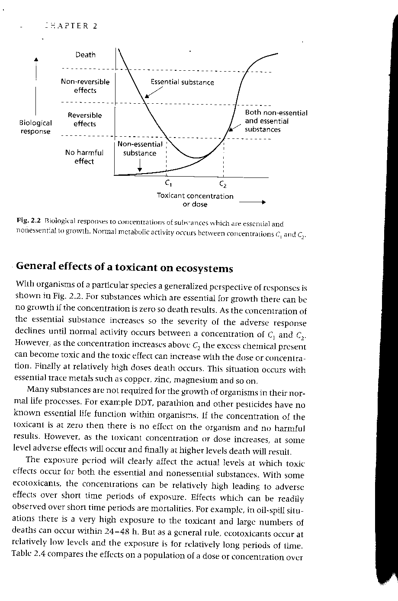
Interakce kovů a MO buněk
definice: kovy vs těžké kovy vs toxické kovy vs metaloidy
znáte hlavní zdroje kovů v prostředí?
nejčastěji v hledáčku jsou: As, Cd, Cu, Cr, Hg, Pb a Zn
Na, K, Mg, Ca, (Cr), V, Mn, Fe, Co, Ni, Cu, Zn, Mo a W – mají v mikrobiálních buňkách nějakou roli
ve stopových množstvích jsou nezbytné (= esenciální) pro mikrobiální růst a metabolismus, ale ve vyšších koncentracích mohou mít na mikroorganismy inhibiční účinek a ve vysokých koncentracích se mohou stát toxickými
toxické kovy (≠ ne-esenciální) = nemají žádnou známou biologickou funkci - Ag, Cd, Sn, Au, Hg, Tl, Pb, Al, Be, Li a polokovy Ge, As, Sb, Se

Slide 51
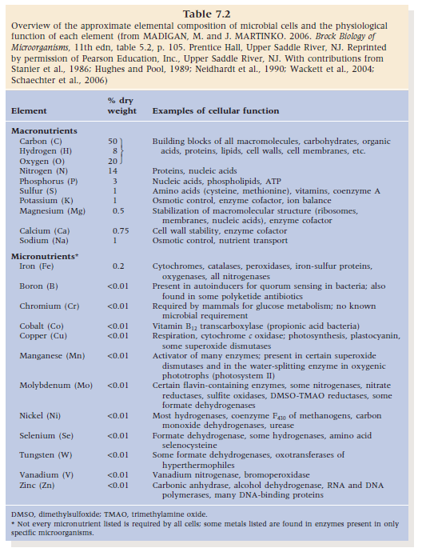
Esenciální kovy v MO

Slide 52
Interakce kovů a MO buněk
toxicita kovů pro MO využívána od pradávna:
Ag
    aplikace jako AgNO₃ ve formě organických nebo anorganických solí
    1884 – prevence oftalmie u novorozenců (AgNO₃)
    Ag ionty velmi reaktivní s bílkovinami a chloridy → omezení jejich použití jako povrchového antiseptika
    koloidně rozpustné sloučeniny stříbra
    dezinfekce vodypůsobí i v případech rezistence k ATB
Cu
    protihnilobný účinek mědi znám již starým Peršanům (uchovávání pitné vody v měděných nádobách)
    bakteriostatický, bakteriocidní a silný fungicidní účinek
    aplikace jako anorganické nebo organické sloučeniny
    konzervace textilií a celulózových vláken – měďnaté soli kyseliny stearové nebo naftenové, bis(8-hydroxychinolinato)měďnatý komplex
    ochrana rostlin –chloridtrihydroxyd diměďnatý
    ochrana dřeva

Slide 53
Interakce kovů a MO buněk
Působí několika způsoby:
  nahrazení esenciálních kovů z jejich normálních vazebných míst v biologických molekulách (např. As → P, Cd → Zn)
  narušení proteinů vazbou na SH skupiny
  inhibice enzymatických funkcí
  narušení nukleových kyselin vazbou na fosfátové nebo hydroxylové skupiny (např. Cd nahradí Zn → jednořetězcové zlomy)
  narušení struktury nukleových kyselin
  důsledek předchozích je změna konformace proteinů a DNA ➔ narušení jejich funkce
  interakce s biomolekulami Fentonovým mechanismem (ox. stres)
  interakce s oxidativní fosforylací
  propustnost membrány (vanadičnan, rtuť) ….
Tyto reakce vedou obecně k inhibici dělení a růstu, morfologickým změnám, inhibici biochemických procesů a metabolismu jednotlivých buněk
Efekty na úrovni jednotlivých buněk se následně projevují na úrovni populace a společenstva

Slide 54
Interakce kovů a MO buněk
From: Maier et al. (2000): Environmental Microbiology, Academic Press
54

Slide 55
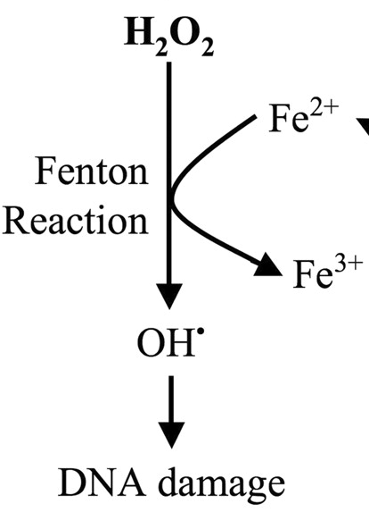
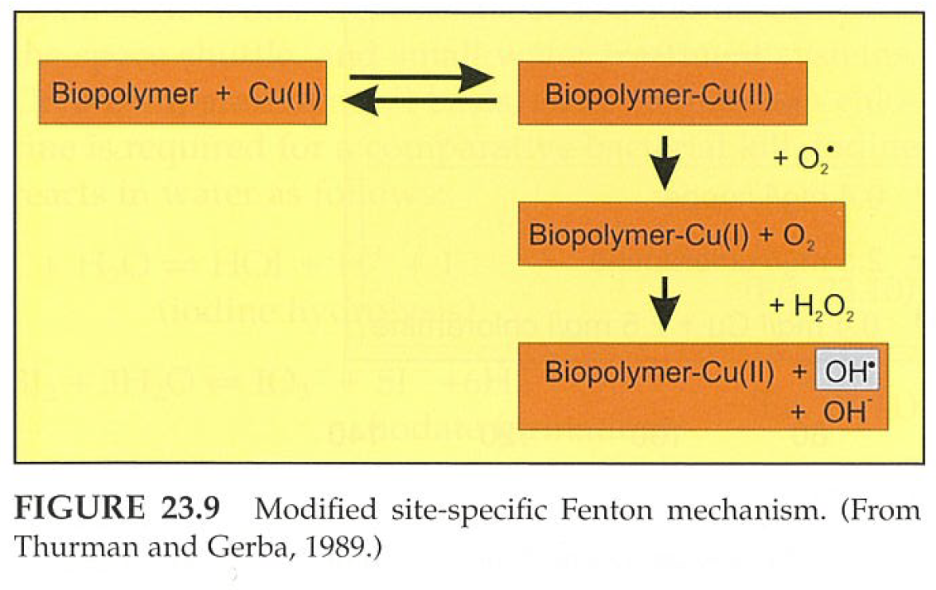
Interakce kovů a MO buněk
  interakce s biomolekulami Fentonovým mechanismem (ox. stres)
Me²⁺
Me³⁺

Slide 56
Obrana a resistence MO proti kovům
kovy byly v prostředí odjakživa ➔ MO si vyvinuly způsoby, jak naložit s nechtěnými kovy ➔ resistance a tolerance MO vůči kovům a jejich detoxifikace
jiné způsoby tolerance se vyvinuly zcela nedávno v člověkem kontaminovaném prostředí (díky rychlým mutacím MO – až 1 mutace na každých 100 000 bp)
od sekvestrace a imobilizace kovů po zvýšení rozpustnosti kovů ve etracelulárním prostoru
některých těchto schopností se využívá při biotechnologiích (těžba rud, bioremediace …)
někdy lze pozorovat zajímavý efekt, že se toxický efekt s narůstající koncentrací kovu přestane zvyšovat – nastoupí agresivní mechanismy resistence

Slide 57
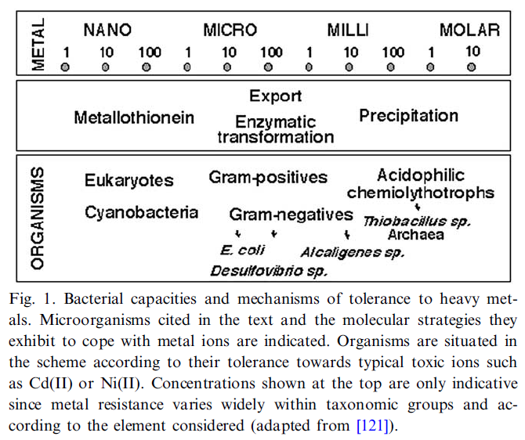
Obrana a resistence MO proti kovům

Slide 58
Obrana a resistence MO proti kovům
mechanismy resistence lze rozdělit:
  obecné mechanismy resistence vůči kovům
    nepotřebující stress z kontaminace kovy
    vznikající ve stresu z kontaminace kovy
    fungují pro řadu kovů, původně slouží i pro jiné funkce
    např. vazby na povrchy – biosorpce, produkce hlenu, změny biodostupnosti kovu či redukce kovů mimo buňku
  mechanismy přímo určené pro obranu před toxickými kovy
    aktivace kovem, který se objevil ve vyšší koncentraci
    např. iontové pumpy, produkce methallothioneinů (MT), biometylace
    některé jsou kódovány na plasmidech (R plasmidy) – specifické pro konkrétní kov, aktivace specifickým kovem

Slide 59


Obrana a resistence MO proti kovům
59
From: Maier et al. (2000): Environmental Microbiology, Academic Press

Slide 60

Obrana a resistence MO proti kovům
Typical interactions of fungi with metals (Me)
Metal mobilization results from the production and excretion of organic acids (for example, citrate and oxalate), which increase metal solubility through acidification of the mycosphere and provision of metal-complexing structures. This frequently occurs as a side effect of the dissolution of primary minerals containing phosphate, carried out by mycorrhizal fungi.
Siderophores are chelators excreted for the acquisition of iron, and they may cross-react with other metals.
Extra-hyphal immobilization occurs through the formation of secondary minerals, biosorption to cell wall constituents such as chitin and chitosan, complexation by glomalin (that is, metal-sorbing glycoproteins excreted by arbuscular mycorrhizal fungi) and effects of fungal mycelia and glomalin on soil aggregate stability against wind and water erosion.
Metal uptake occurs, for example, through specific transporters for the acquisition of essential metals, and these transporters may cross-react with other metals.
Intracellular metal immobilization involves storage in vacuoles
and complexation by cytoplasmic metallothioneins and
phytochelatins (that is, proteins and peptides, respectively,
that are rich in SH groups).
Metal transformations such as reactions involving
organometals (for example, methylations) and redox reactions
frequently result in metal volatilization.
Streams of cytoplasmic vesicles and vacuoles along fungal
hyphae may translocate metals to other parts of the mycelium
and to the plant symbionts of the fungi.
MnP, manganese peroxidase.

Slide 61

Obrana a resistence MO proti kovům

Slide 62

Obrana a resistence MO proti kovům

Slide 63
Obrana a resistence MO proti kovům
Biosorpce
sorpce kovů zejména na vnější struktury (b. stěnu) MO ➔ zabrání vstupu kovu do buňky a poškození vnitřních struktur ⬅ fyzikálně-chemický mechanismus
většinou elektrostatické či van der Waalsovy síly:
  zejména karboxylové skupiny, dále fosforylové skupiny a fosfolipidy v LPS v b. stěně – silná sorpce např. Cd²⁺, Cu²⁺, Pb²⁺, Zn²⁺, Al³⁺
  podíl mají i aminové, hydroxylové, thio- skupiny b. stěny
dále fyzikální adsorpce, iontová výměna a komplexace:
  iontová výměna za H⁺, zásadité skupiny, či alkalické kovy přítomné v b. stěně
  komplexování s 2-mocnými kovy díky -COOH skupinám v b. stěně
biosorpce je velice závislá na environmentálních faktorech:
  zejména pH (mění se způsob vazby na b. stěnu)
  speciaci kovů (komplikovaná biosorpce kovů po hydrolýze, snížení biosorpce v přítomnosti aniontů v prostředí či komplexaci s ligandy)
ekologický význam – distribuce kovů v prostředí – zejména v akv. ekosystému
praktický význam - je využívána při remediacích

Slide 64

Obrana a resistence MO proti kovům
extracelulární sorpce
  do hlenu, do exopolymerů sacharidů, polysacharidů, NA či FA – extracellular polymeric substances – EPS
  zejména Pb, Cd, U; většinou mají EPS negativní náboje – váží kationty a závisí na pH
  výsledkem je imobilizace kovu a snížený vstup do MO
extracelulární komplexace pomocí siderophorů
  Fe-komplexující, nízkomolekulární organická sloučenina
  původní úloha – zisk Fe z prostředí
  interakce s Al, Ga, Cr, Cu
  snížení jejich dostupnosti a toxicity

Slide 65


Obrana a resistence MO proti kovům
extracelulární změna mobility díky biosurfaktantům
  např. rhamnolipid
  původní funkce zřejmě zvýšení mobility a biodostupnosti látek, které organismy využívají jako substrát, např. ropných látek
  zajímavé je, že MO produkující biosurfaktanty jsou více četné na lokalitách kontaminovaných kovy
  komplexace s Cd, Pb, Zn ➔ zvýšení jejich mobility, ale takový komplex již není toxický pro MO

Slide 66


Obrana a resistence MO proti kovům
nepřímá imobilizace kovů v prostředí
  sulfan produkovaný desulfurikačními bakteriemi vytváří nerozpustné sulfidy kovů (Ag, Cd, Hg, Ni, Pb, Se, Zn, As …)
  enzymatická produkce fosfátů, které sráží např. Pb, Cu, Ni, U

Slide 67


Obrana a resistence MO proti kovům
sekvestrace metalothioneiny a podobnými proteiny
  intra-buněčný mechanismus resistence u prvoků, řas, kvasinek a některých hub
  MT = LMW látky bohaté na Cys s vysokou afinitou k Cd, Zn, Cu, Ag, Hg
  jejich produkci spouští přítomnost kovu
  podobné proteiny izolovány i ze sinic a bakterií
http://www2.warwick.ac.uk/fac/sci/chemistry/research/blindauer/blindauergroup/bacterialmts/

Slide 68


Obrana a resistence MO proti kovům
odstranění z buňky aktivním transportem
  plasmidově kódován, energeticky náročný
  chemiosmotické pumpy výměny M^{x+} / XH⁺
  ATPázové pumpy
  nejčastěji pro As, Cr, Cd

Slide 69




Obrana a resistence MO proti kovům
biometylace
  přesunutí metylové skupiny z metylcobalaminu (CH₃CoB₁₂) na kov jako např. Sn, Pb, Pt, As, Se; metylace Hg zvýšení mobility a/nebo toxicity (As naopak)
  otravy metylAs z vlhkých tapet – metylace plísněmi
  Minamata: elementární rtuť vypouštěná v letech 1932-1970 do zálivu Minamata byla mikrobiální aktivitou v sedimentu metylována na metylrtuť, která se jako rozpustná a biodostupná forma akumulovala ve škeblích a rybách a dostala se tak do potravního řetězce – otravy lidí (46 úmrtí + vrozené defekty)
  před metylací ještě muselo dojít působením H₂S k přeměně na Hg²⁺

Slide 70


Obrana a resistence MO proti kovům
biometylace

Slide 71
Obrana a resistence MO proti kovům
Zajímavé moderní otázky :
Jak spolu interagují mikrobiální populace v přítomnosti kovu?
Je možné, že resistentní populace „přenáší“ resitenci na celé společenstvo?
Jsou například možné nějaké symbiotické interakce mezi resistentními a citlivými populacemi MO: resistentní poskytují „ochranu“ citlivým, které je zásobí živinami či zdrojem uhlíku?

Slide 72
Další interakce kovů s MO
biochemické interakce vždy zahrnují specifické enzymy pro oxidaci, redukci, metylaci, dealkylaci a precipitaci
svými aktivitami MO způsobují srážení, volatilizaci, sorpci a rozpouštění kovů v prostředí
přímá interakce – oxidace / redukce kovů (zisk energie, TEA, změna mobility kovů …)
nepřímá interakce – MO produkuje enzymaticky sulfidy či fosfáty, které interagují s kovy – ox/red, srážení
kombinace – např. redukce As⁵⁺ na As³⁺ v anaerobním sedimentu spojená se srážením do As₂S₃ díky SRB (sulfát redukující bakterie)
kromě negativních důsledků se toho cíleně dá využít při remediacích ➔ přednáška na konci semestru o biodegradaci a bioremediaci

Slide 73



Další interakce kovů s MO
redukce kovů
  Fe³⁺, Mn⁴⁺, Cr⁶⁺, Hg²⁺, As⁵⁺, Co³⁺, Se⁶⁺, U⁶⁺, Ag⁺, Mo⁶⁺, V⁵⁺ jsou
  redukovány na nižší valence; může vést ke snížení toxicity:
  (např. Cr⁶⁺ → Cr³⁺)
oxidace kovů
  např.: Fe²⁺ → Fe³⁺; zisk energie, nebo změna mobility (As³⁺, Cr³⁺)
  ne vždy pozitivní důsledky:
    kyselé důlní vody – redukované formy kovů v rudách (např. Fe₂S) jsou
    MO oxidovány včetně aniotu (např. S → SO₄²⁻),
    vyluhují kovy – toxicita, reaktivita
    mikrobiální koroze
    – produkce kyselin bct. či houbami nebo desulfurikační bct.

Slide 74



Další interakce kovů s MO
ne vždy pozitivní důsledky – oxidace a redukce As – mobilizace, zvýšení toxicity
hromadné otravy milionů lidí
- Bangladéš a Bengálsko
chemolithoautotrophic arsenite-oxidizing microorganisms
dissimilatory arsenate reducing prokaryotes

Slide 75



Další interakce kovů s MO

Slide 76

Další interakce kovů s MO

Slide 77

Další interakce kovů s MO
V interakce s OM – electron shuttles

Slide 78

Další interakce kovů s MO

Slide 79

Další interakce kovů s MO

Slide 80


Závěrečný přehled kovů a jejich interakcí s MO

Slide 81
Použitá literatura – MO a kovy
Maier R. M., Pepper I. L., Gerba C. P. (2000): Environmental microbiology. Chapter 17: Microorganisms and metal pollutants (Roane T. M. and Pepper, I. L.). Academic Press. ISBN 0124975704. p. 403-423.
Maier R. M., Pepper I. L., Gerba C. P. (2000): Environmental microbiology. Chapter 15: Consequences of biogeochemical cycles gone wild (Herman D. C. and Maier R. M.). Academic Press. ISBN 0124975704. p. 347-354.
Madsen E. L. (2008): Environmental microbiology: from genomes to biogeochemistry. Chapter 7: Microbial Biogeochemistry: a Grand Synthesis. John Wiley & Sons. ISBN 1405136472. p. 281-345.
Madsen E. L. (2008): Environmental microbiology: from genomes to biogeochemistry. Chapter 8.3: Biodegradation and bioremediation. John Wiley & Sons. ISBN 1405136472. p. 373-399.
Horáková D. (2007): Bioremediace. Masarykova univerzita. ISSN 1802-128X. http://is.muni.cz/elportal/?id=710435
Mitchell R. (2010): Environmental microbiology. Chapter 7: Sorption and Transformation of Toxic Metals by Microorganisms (Han X. and Gu J. D.). John Wiley and Sons. ISBN 047017790X. p. 153-176.
Atlas R. M., Bartha R. (2009): Microbial ecology: fundamentals and applications. Chapter 13: Microbial interactions with xenobiotic and inorganic pollutants. Benjamin/Cummings. ISBN 0805306552. p. 511-555.
Bitton G. (2002): Encyclopedia of Environmental Microbiology – 6 volumes. John Wiley & Sons Ltd.

Slide 82





Nepřeberné množství článků z problematiky

Slide 83
Organické kontaminanty a MO

Slide 84
Další polutanty a MO

